Slide 1
Mario Memory
Klas: MG1B
Dennis Buteneers
Jeremy Bond

Slide 2

Inhoud
Gameplay
Actions
Challenges
Mock-up

Slide 3
Gameplay
Klik op de objecten om 2 dezelfde plaatjes te vinden

Slide 4
Gameplay
Klik op de objecten om 2 dezelfde plaatjes te vinden
Concept
Druk op de kaarten om twee dezelfde kaarten te vinden

Slide 5
Actions
De actie die je moet gebruiken om het spel te halen is
Klik op de objecten om de objecten te laten draaien

Slide 6
Challenges
De challenges in deze game zijn
Zoek 2 dezelfde plaatjes door op de objecten te klikken
Probeer zoveel mogelijk punten te halen

Slide 7
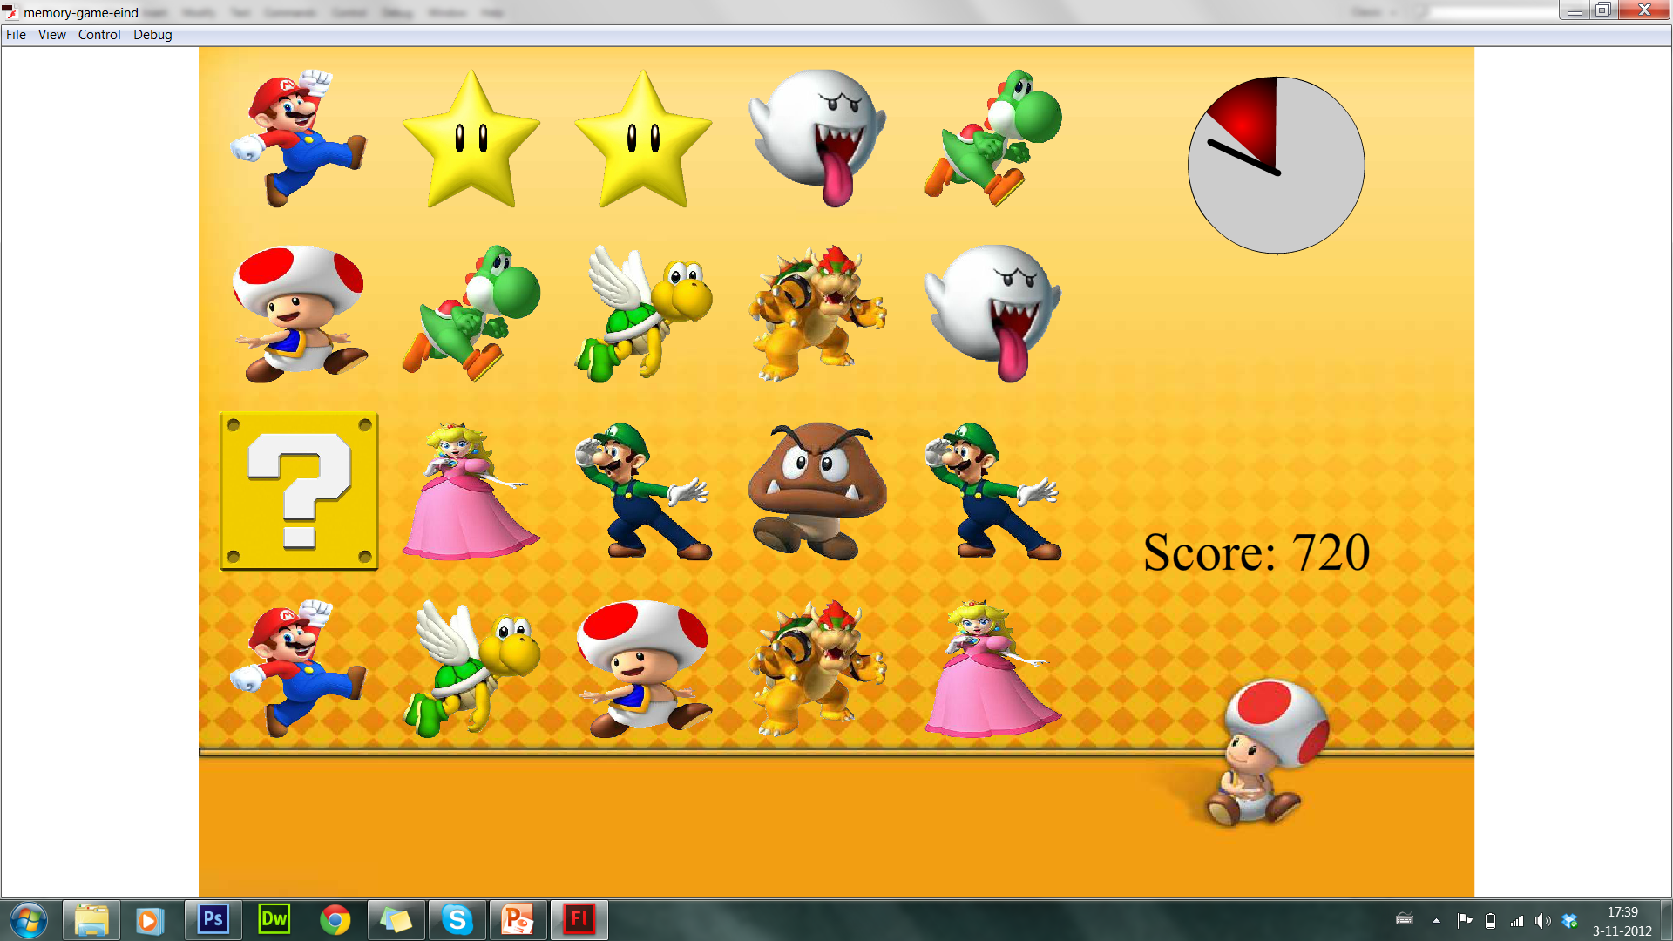
Mock-up

